Slide 1


操作系统的演化
SE3357-1 · 操作系统（2022春）
上海交通大学 · 夏虞斌
https://www.sjtu.edu.cn

Slide 2
版权声明
本内容版权归上海交通大学并行与分布式系统研究所所有
使用者可以将全部或部分本内容免费用于非商业用途
使用者在使用全部或部分本内容时请注明来源
内容来自：上海交通大学并行与分布式系统研究所+材料名字
对于不遵守此声明或者其他违法使用本内容者，将依法保留追究权
本内容的发布采用 Creative Commons Attribution 4.0 License
完整文本：https://creativecommons.org/licenses/by/4.0/legalcode

Slide 3
大纲
操作系统的历史
什么是操作系统
为什么要有操作系统
操作系统的不同架构
为什么要学习操作系统
课程信息

Slide 4
操作系统的简单历史

Slide 5
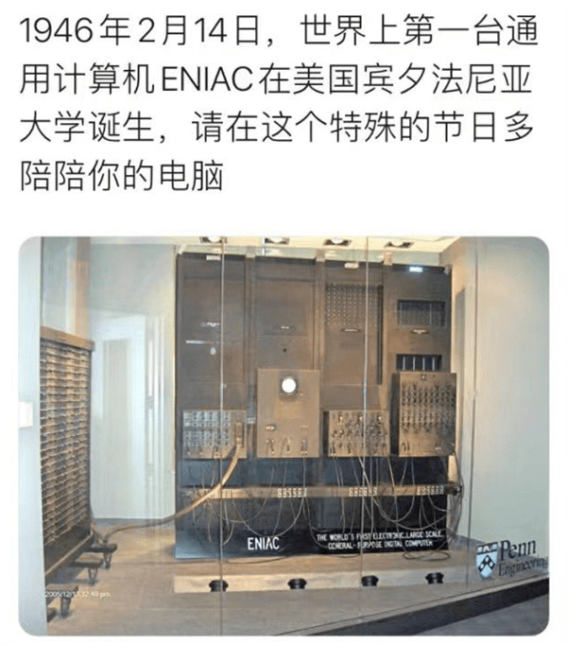
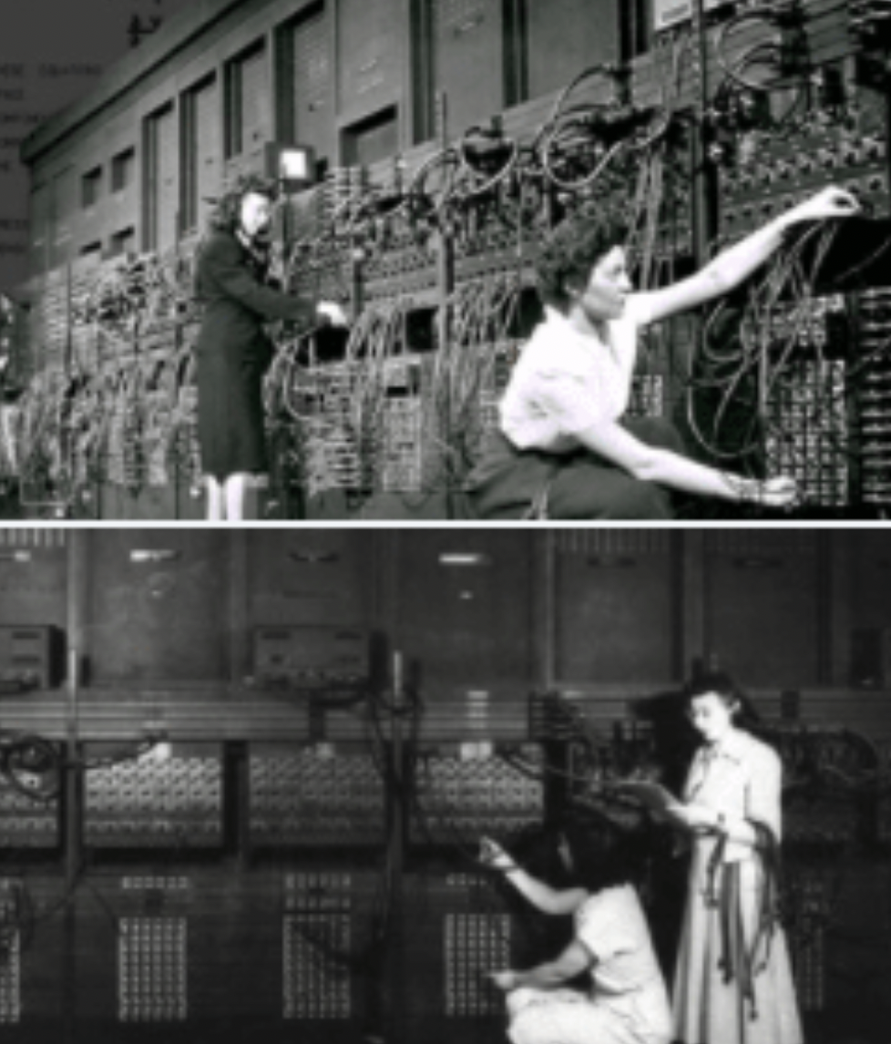
计算机诞生时的操作员

Slide 6
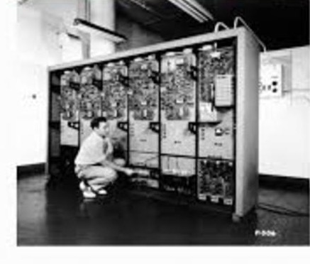
批处理操作系统：GM-NAA I/O
Robert L. Patrick和Owen Mock于1956年建设
运行在IBM 704上
主要功能：批处理运行任务
Notes:
automatically execute a new program once the one that was being executed had finished

Slide 7
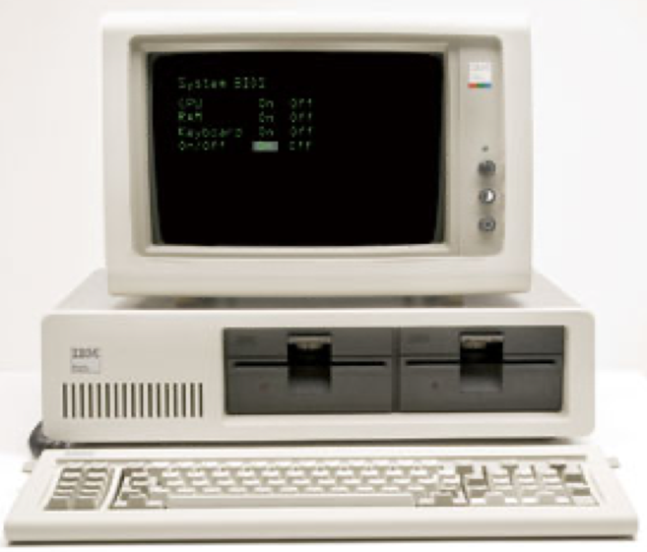
通用操作系统：OS/360
IBM System/360 OS，1964
首个通用操作系统，首次将 操作系统与计算机分离
架构师：Gene Amdahl (Amdahl’s Law)
项目经理：Fred Brooks (《人月神话》，1999年图灵奖得主)
Notes:
通过定义对应的指令集架构(ISA: Instruction Set Architecture)，将计 算机的架构与实现分开，从而在一套架构上可以实现多代计算机，并且 允许使用者通过定义的架构去扩展计算的例如外设等功能，这也是 80 年 IBM PC 兼容机的基础。
由于指令集体系结构与具体实现的分开，IBM System/360 的成功也标 志着操作系统从面向每种计算机的定制，即每个计算机都要实现一套操 作系统，走向计算机与操作系统的解耦，从而操作系统开始进入到通用 操作系统时代。

Slide 8
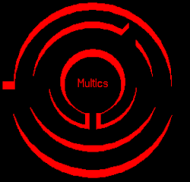

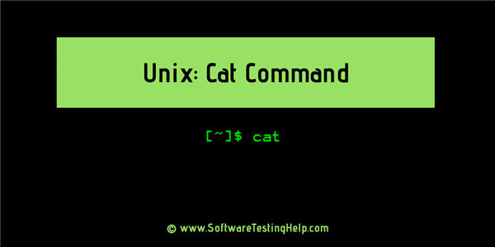
分时与多任务：Multics/Unix/Linux
Multics: Fernando Corbató (1990年图灵奖) MIT/GE, 1964
分时，文件系统，动态链接等
Unix: Ken Thompson, Dennis Ritchie (1983年图灵奖), 1969
Shell，层次化文件系统
Linux: Linus Torvalds, 1991
最流行的开源操作系统
Notes:
Multics: Multiplexed Information and Computing Service
Unix: Uniplexed Information and Computing Service

Slide 9
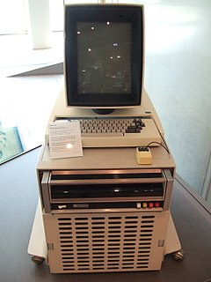
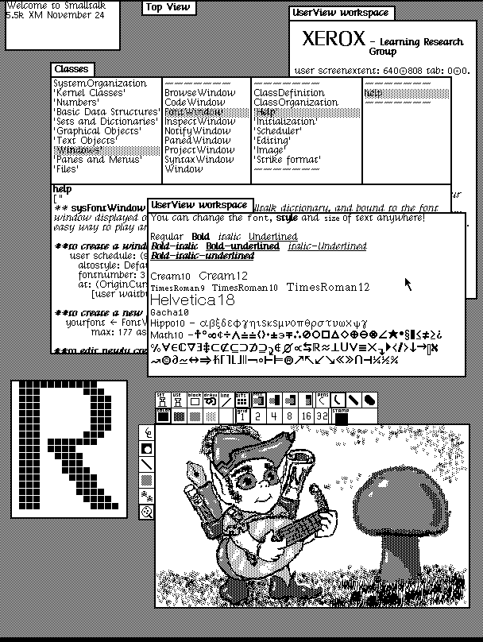
图形界面： Xerox Alto/MacOS/Windows
Xerox Alto （1973）: 第一个图形化操作系统，首次使用鼠标 （ Chuck Thacker，2009年图灵奖）
Mac OS (Apple LISA, 1983):1979年乔布斯访问Xerox PARC，意识到GUI的重要性，买下了GUI进行研究
Windows 1.0 （1985）: 基于图形界面的操作系统
Credit: https://zh.wikipedia.org/wiki/Xerox_Alto
Notes:
小偷与富裕的邻居的故事 （乔布斯传）

Slide 10
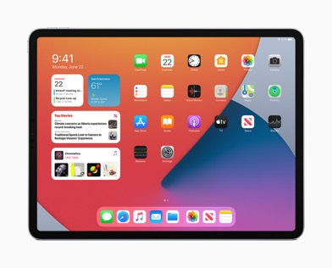
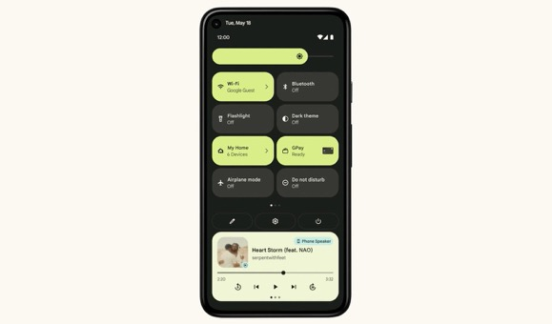
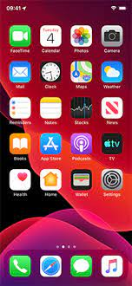
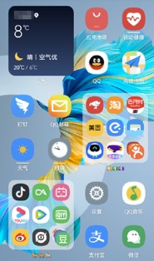
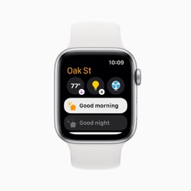
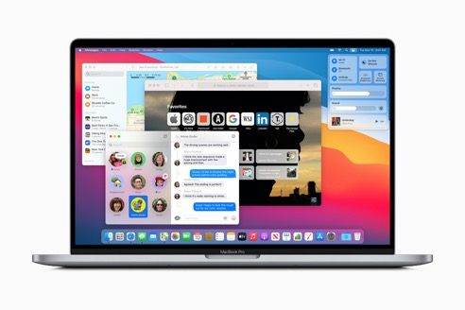
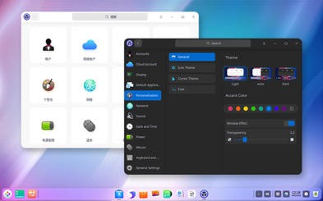
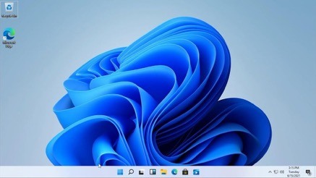
现代操作系统

Slide 11
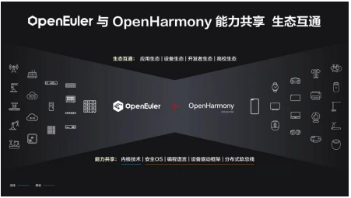
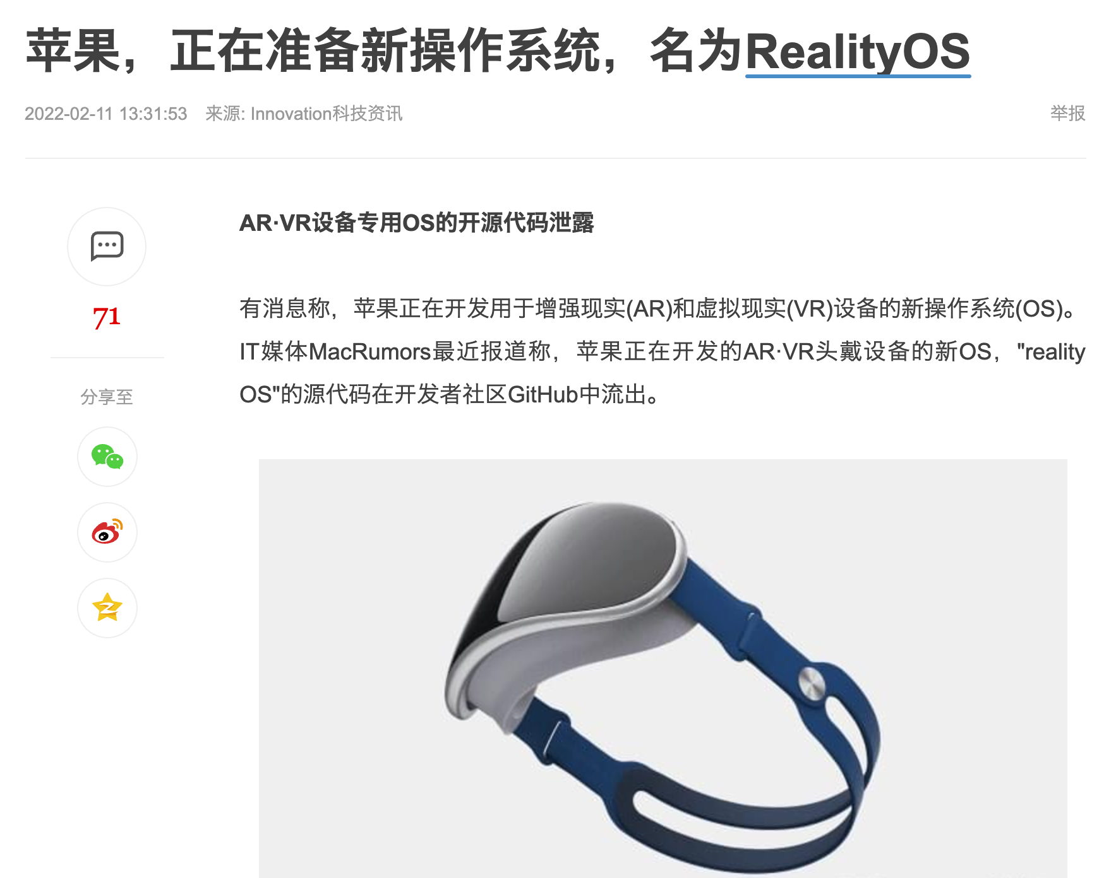

现代操作系统

Slide 12
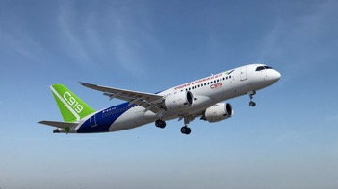
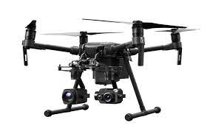
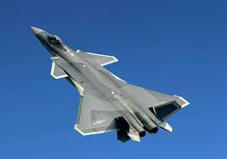
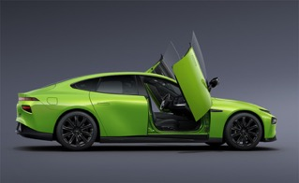
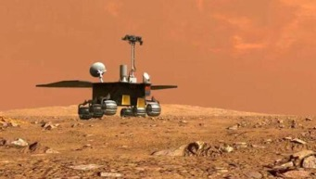
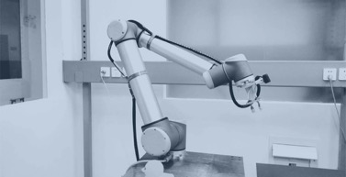
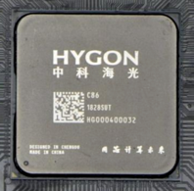
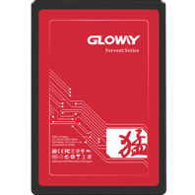
今天，操作系统空前繁荣
这些设备中，都有操作系统么？

Slide 13
操作系统的定义

Slide 14
什么是操作系统？
你觉得以下哪些属于操作系统？
Windows 10所包含的所有软件
Linux内核以及所有设备的驱动
在Macbook上下载安装的第三方NTFS文件系统
华为Mate 30出厂时所有的软件
大疆无人机出厂时所有的软件
火星车上运行的软件
运行在用户态的I/O框架
你觉得应当如何定义操作系统？

Slide 15
操作系统：在硬件和应用之间的软件层
应用
操作系统和应用的关系
服务应用：如提供硬件操作
管理应用：如加载、调度等
操作系统和硬件的关系
管理硬件：操作硬件以完成功能
抽象硬件：应用不关心硬件差异
操作系统
硬件
“操作系统是管理硬件资源、控制程序运行、改善人机界面和为应用软件提供支持的一种系统软件。” 《计算机百科全书(第2版)》
“操作系统将有限的、离散的资源，高效地抽象为无限的、连续的资源。”
《现代操作系统：原理与实现》
Notes:
Wikipedia的定义

Slide 16
究竟什么是操作系统？
“操作系统”并没有严格的唯一定义
是一个相对概念：相对“应用”而言
操作系统也可包含运行在用户态的框架（framework）
例如：SSL库、Dalvik（Java虚拟机）是否属于操作系统？
对Android来说，属于操作系统框架层；App属于应用
对Linux来说，不属于操作系统；hello属于应用
我们课程中的操作系统：以hello作为典型应用

Slide 17
从 Hello World 说起
#include <stdio.h>
int main()
{
printf("Hello World!\n");
return 0;
}
bash$ gcc hello.c -o hello
# 运行一个hello world程序
bash$./hello
Hello World!
# 同时启动两个hello world程序
bash$ ./hello & ./hello
[1] 144
Hello World!
Hello World!
[1]+ Done ./hello
运行hello时，操作系统的作用？

Slide 18
操作系统考虑的一些问题
hello 这个可执行文件存储在什么位置？是如何存储的？
hello 这个可执行文件是如何从硬盘加载到内存中运行的？
hello 这个可执行文件是如何将"Hello World!"这行字输出到屏幕？
两个 hello 程序是如何同时运行在一个 CPU 上的？
两个 hello 程序之间如果互相通信该怎么做？
如果其中一个 hello 出bug了，如何保证另一个能不受影响正常运行？
如何同时运行1,000个 hello？10,000个？1,000,000个？
…
操作系统的工作：1、服务应用；2、管理应用

Slide 19
操作系统为应用提供的服务（部分）
为应用提供计算资源的抽象
CPU：进程/线程，数量不受物理CPU的限制
内存：虚拟内存，大小、连续性和隔离性等不受物理内存的限制
I/O设备：将各种设备统一抽象为文件，提供统一接口
为应用提供线程间的同步
应用可以实现自己的同步原语（lock）
操作系统提供了更高效的同步原语（与线程切换配合, 如futex）
为应用提供进程间的通信
应用可以利用网络进行进程间通信（如loopback设备）
操作系统提供了更高效的本地通信机制（具有更丰富的语义，如pipe）
Notes:
两者有啥区别？

Slide 20
操作系统对应用的管理（部分）
应用生命周期的管理
应用的加载、迁移、销毁等操作
计算资源的分配
CPU：调度机制
内存：内存分配机制
I/O设备：设备的复用与分配机制
安全与隔离
应用程序内部：访问控制机制
应用程序之间：隔离机制，包括错误隔离和性能隔离
Notes:
结合新冠来讲。

Slide 21
操作系统的功能：管理
rogue.c
int main () {
while (1);
}
问：如何避免一个流氓应用独占CPU资源？
方法-1：每10ms发生一个时钟中断（时间片）
调度器决定下一个要运行的任务
方法-2：可通过信号等打断当前任务执行
如：kill -9 1951
Notes:
问：这个进程能否搞死OS?

Slide 22
操作系统的功能：管理
rogue-1.c
int main () {
while (1)
fork();
}
问：如何通过3行代码卡死一个OS?
例：rogue-1.c 可以fork出无数的进程
如何解决这个问题？
方法一：万能方法——重启
方法二：将代码运行在虚拟机中，虚拟机外的应用不受影响
方法三：Linux cgroup，预先设置某个应用允许占用的资源

Slide 23
为什么要有操作系统？

Slide 24
应用与操作系统的解耦
在最早的时候，并不区分应用与操作系统
所有功能都在一起，负责开发的也是同一批人
随着功能越来越多，开始出现分化和分工
有些底层功能被频繁复用，如对存储设备的操作
这些常用的功能形成了特定的模块，通过接口与其他模块交互
例如：存储模块，可将存储抽象成一个大数组
但这并不一定需要操作系统——比如，可以以库的方式存在
那么，为什么不能把操作系统作为一个库呢？

Slide 25
特权级的必要性
多道（Multi-programming）操作系统的诞生
通过时分复用计算资源的方式，在一台计算机上同时运行多个应用程序
新的问题：如何保证不同应用间的隔离？
如果所有的应用均能完全控制硬件计算资源，则会导致混乱
例如：某个应用希望关机，某个应用希望格式化硬盘
因此必须先让应用降权，不允许直接改变全局的系统状态
例如：中断是否打开
方案：必须要有不同的权限级——至少两种权限
低权限：不允许改变全局系统状态，用来运行应用
高权限：集中运行能改变全局系统状态的操作，分化出操作系统（内核）
特权操作

Slide 26
操作系统的分化
软件
硬件无关部分
硬件无关部分
+
非特权操作部分
应用程序
硬件抽象部分
硬件抽象部分
+
特权操作部分
服务应用
操作系统
管理应用
硬件
硬件
硬件（支持特权）

Slide 27
对硬件（CPU）的要求
CPU对软件提供的接口称为ISA
ISA: Instruction Set Architecture
包含指令、寄存器等软件可见、可操作的接口
CPU相应分化出两个模式：非特权模式和特权模式
非特权模式ISA：应用可使用的指令和寄存器
包括各种运算指令、通用寄存器等
特权模式ISA：只有操作系统才可使用的指令和寄存器
包括各种特权指令、系统寄存器等
从上到下的切换过程通常称为陷入（trap）

Slide 28
非特权部分与特权部分的交互
系统调用（System Call）
应用调用操作系统的机制，实现应用不能实现的功能
应用通过CPU的陷入机制进行模式切换（非特权→特权）
有多种陷入方式，包括特定指令、异常、硬件中断等
操作系统内核通过特定的硬件指令返回应用（特权→非特权）
通常只有一种返回方式：如ARM的eret
应用调用操作系统的功能，就像调用普通函数一样
例如：库函数 printf() → 系统调用 write() → 内核实现 sys_write()
write(1, "Hello World!\n", 13)

Slide 29
Hello运行中的系统调用（strace）
/* 运行hello程序 */
execve("./hello", ["./hello"], 0x7ffed5a79e80 /* 64 vars */) = 0
...
/*将``Hello World!\n''写到标准输出中，在这里，1代表标准输出， 13代表一共写了13个字符。*/
write(1, "Hello World!\n", 13Hello World!) = 13
/* 执行结束后，hello程序退出*/
exit_group(0)

Slide 30
问题
问题一：如果一台机器有且只有一个应用程序，开机后自动运行且不会退出，是否还需要操作系统？
Notes:
2. 硬件分区, 数据库

Slide 31
问题
问题二：如果一个应用希望自己完全控制硬件而不是使用操作系统提供的抽象，是否还需要操作系统？
Notes:
2. 硬件分区, 数据库

Slide 32
操作系统的两种演化
外部演化
接口的演化：更好的应对新场景
POSIX接口：定义了一组系统调用的接口，以为应用提供兼容性
Linux：系统调用不断有新的加入、旧的退出
鸿蒙：分布式软总线等
内部演化
架构的演化：更好地应对复杂性
如：宏内核架构、微内核架构、外核架构、多内核架构等
更好的扩展性、容错性、安全性、兼容性、灵活性、性能等

Slide 33
例：图形界面是在用户态还是内核态？
Windows的GUI
早期放在内核态，但代码量过于庞大导致内核臃肿
后来放到用户态（Windows NT内核初期）
再后来又部分回到内核态，从而获得更高的性能（低时延）
Linux的GUI
用户态的X Window，将图形显示设计成网络协议
任意应用的界面均可在任意显示器显示（类比远程桌面）
缺点是性能差，尤其是时延过高

Slide 34
操作系统当前的挑战

Slide 35
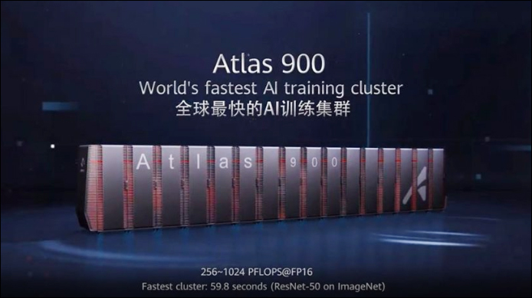

AIoT: AI + IoT + 5G + Cloud + …
5G
AI 硬件
IoT
10-100X ↑吞吐量
10-100X ↓时延
100X 设备数
100X 计算能力
构筑万物互联的智能世界！

Slide 36

“数字化转型，以操作系统为核心的平台化系统软件是关键”
数字经济转型已成共识，产业数字化转型正加速。
操作系统作为创新平台为代码和内容制作者开发应用程序和软件创造环境。
数字产业化
需求：技术落地
《2019年数字经济报告》
相互促进
相互促进
平台化
系统软件
行业数字化
需求：高效数字变革
数字治理
需求：数据整合分析
系统软件是支持数字经济平台化的基础和关键

Slide 37
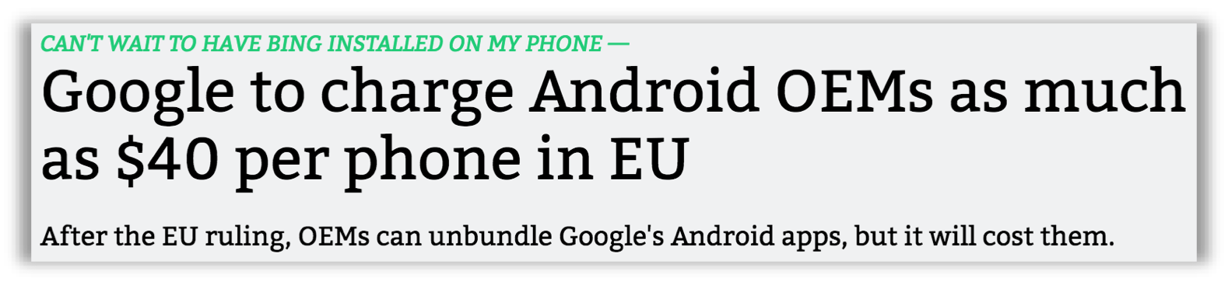
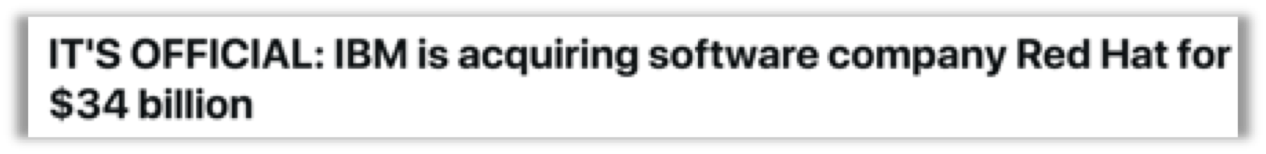
趋势-1：从封闭到开放，再到封闭
例子1：2018年10月起 Google正式对欧盟区域的Android进行收费，初步高达40美元每设备
例子2： 2018年10月 IBM 340亿美元收购RedHat，构筑其云计算竞争力
例子3：2016年起谷歌投入600+人力，数十亿美元，研发面向智能端设备的自研OS Fuchsia
操作系统并不是免费的午餐，
而是构筑与控制生态的黑土地
37

Slide 38
趋势-2：从专用到通用，再到专用
专用 → 通用 → 专用（领域化）
"I think there is a world market for maybe five computers.”
- Thomas Watson, president of IBM, 1943
计算机系统正在从传统的分层解耦走向云+端的垂直整合
操作系统的类型和数量均会大幅增加

Slide 39
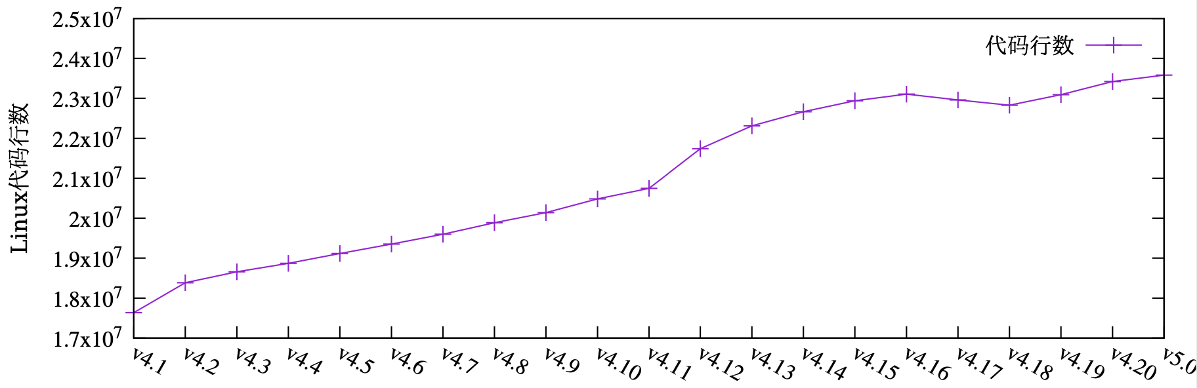
趋势-3：从简单到复杂，到更复杂
Linux代码规模已超过3000万行
仍然以每年200万行的数量在增加/更新
Linux版本号
39

Slide 40
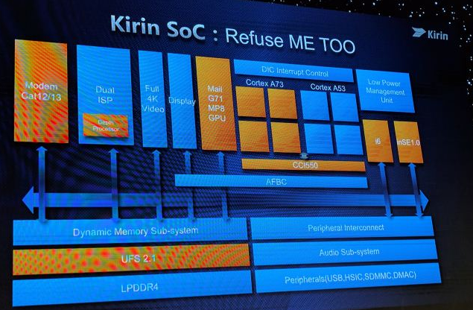
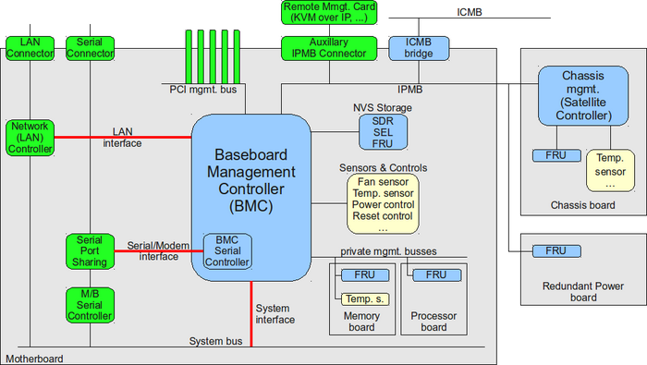
一个芯片上的OS不是单一OS，而是一组OS
复杂硬件: 芯片上的数据中心
异构计算
ARM: 大小核(big.medium.little) 设计, 加速器
新型可编程设备 (智能网卡, 智能存储（SSD）, AI加速器)
趋势: 分布式的, 可编程的异构设备
含义: 一组OS运行在一个计算机/芯片上
Notes:
这里的chip翻译成芯片不知道是否是可以的。

Slide 41
计算机硬件在新应用需求下迅猛发展
计算: 从通用计算走向领域计算，各种xPU不断繁荣
GPU、TPU、NPU、IPU等支撑人工智能算力需求
存储：智能存储，存算一体，非易失内存（SCM），内存与持久存储走向融合
数据中心网络：Infiniband等网络走向纳秒级时延
广域网络：5G大连接、低时延、高可靠使能新型高吞吐、低时延广域计算
新型硬件发展需要新的
操作系统抽象与设计来充分释放算力

Slide 42
操作系统：传统开源模式在特定场景开始走向窘境
例：Linux代码已超过3000万行，仍以每年200万行在增加/更新
适用于云、IT等通用系统
Linux的主要贡献者来自IT大厂
观点：Linux历史包袱过重，对IT外的领域场景协同演进困难
例1：Android涉及Linux代码不超过300万行
例2：苹果自研iOS内核: 200万行代码左右，常年较为稳定
结果：很多场景追随Linux的演进代价太大，生命周期管理困难，且不易构成竞争力
业界：开源License不断变得受限，更难自主可控

Slide 43
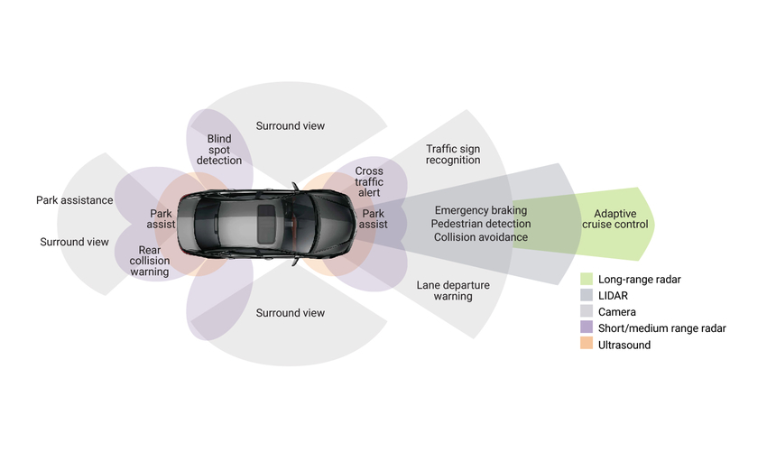
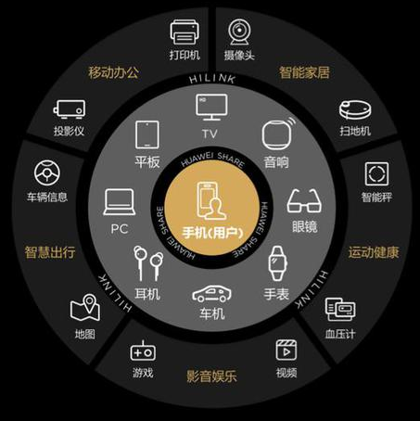
智能驾驶、智能家庭等新场景需要新的操作系统
智能驾驶汽车包含完整的传感器、网络互联、计算单元，是新一代移动数据中心的主要载体
家居环境越来越智能化
无缝连接/协作支撑良好用户体验

Slide 44
为什么学习操作系统

Slide 45
为什么学习操作系统？
操作系统是一个成熟的领域
Windows曾经一统桌面数十年
Linux在各种设备都能运行
让用户改变操作系统是很困难的
我们是否需要新的操作系统？
“新的”操作系统依然不断出现
Linux、Mac OS、Android、iOS、ROS...
大疆用什么操作系统？谷歌数据中心用什么操作系统？ 火星车用什么操作系统？...

Slide 46
为什么学习操作系统？
操作系统是系统领域的基石
系统领域有大量的公司
微软、谷歌、IBM、EMC、VMware、华为、阿里...
谷歌的核心技术
集群、GFS、MapReduce、BigTable...
都是系统领域的优秀工作
学好操作系统，for fun and profit
优秀的公司，优秀的大学，更多的机会

Slide 47
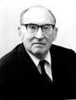
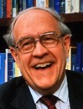
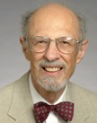

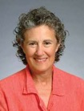
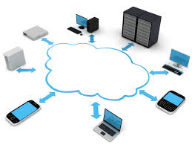
图灵奖与操作系统的演变
Maurice Wilkes
1967年图灵奖
Frederick Brooks
1999年图灵奖
Fernando J. Corbató
1990年图灵奖
EDSAC,1949
Multi-programming
第一台存储程序式电子计算机
IBM System/360,1964
CTSS,1961 & Multics,1969
分时操作系统
Unix,1971
多任务多用户操作系统
Venus,1972
小型低成本交互式分时操作系统
2019
分布式操作系统
Ken Thompson & Dennis Ritchie
1983年图灵奖
Barbara Liskov
2008年图灵奖

Slide 48
这门课程希望带给大家的能力
成为一个更高效的程序员
更快找到并消灭bug的能力
理解并调试程序性能的能力
理解复杂系统设计与实现的能力
构建一个操作系统的能力

Slide 49
课程的特点：抽象与具体
许多课程强调抽象
如：抽象数据类型、渐进分析等
这些抽象通常会带来不可避免的限制
需要理解底层的实现细节，才能突破限制
“What I cannot create, I do not understand”
—— Richard Fynman (CIT)

Slide 50
为什么操作系统比较难/有意思？
深入事情本质：直接管理硬件细节
好处：实现资源的高效利用，从根本上解决问题，做一个高效程序员（降维）
挑战：需要理解与处理硬件细节，硬件甚至可能出错
“把简单带给用户、把复杂留给自己”
对比：用户态写一个Hello World和在操作系统内核中输出一个Hello World
锻炼系统架构能力
将复杂问题进行抽象与化简
计算机科学中30%的原则是从操作系统中来的 (13/41, http://greatprinciples.org)

Slide 51
操作系统的机遇和挑战
新的硬件层出不穷
硬件种类越来越多：如自动驾驶、无人机、各种IoT设备等
硬件互联越来越复杂：如AirDrop、摄像头和驾驶系统等
应用需求日新月异
对时延的要求越来越苛刻，如自动驾驶系统
对资源利用率要求越来越高，如数据中心混部
新的硬件和应用呼唤新的抽象和管理——新的操作系统

Slide 52
计算机硬件在新应用需求下迅猛发展
计算: 从通用计算走向领域计算，各种xPU不断繁荣
GPU、TPU、NPU、IPU等支撑人工智能算力需求
存储：智能存储，存算一体，非易失内存（SCM），内存与持久存储走向融合
数据中心网络：Infiniband等网络走向纳秒级时延
广域网络：5G大连接、低时延、高可靠使能新型高吞吐、低时延广域计算
新型硬件的发展，需要新的操作系统抽象与设计来充分释放算力

Slide 53
课程信息

Slide 54

从应用的视角看操作系统
注意：常见的误解
应用只是逻辑上运行在操作系统上层
但并不是“由操作系统来运行应用”
实际上，应用的每一行代码都运行在CPU上
操作系统的每一行代码，也都运行在CPU上
让一个硬件支持多个应用的三种形式
直通：将硬件接口直接暴露给应用
抽象：提供的接口与硬件接口不一样，操作系统负责转化
虚拟化：向应用提供的接口与硬件原有接口一样，但允许多个应用使用
虚拟化可以被认为是一种特殊的抽象
应用
操作系统
硬件

Slide 55
使用CPU资源
使用内存资源
使用设备资源
应用程序
fork()
signal()
waitpid() …
add
mov
bl …
mmap()
mprotect()
shmat() …
load
store
open()
write()
ioctl() …
系统调用
CPU指令
系统调用
CPU指令
系统调用
应用看到的接口
进程 / 线程
用户 ISA
地址映射
访存 ISA
文件
OS（抽象）
OS（抽象）
MMU（虚拟化）
OS（抽象）
三种方式：
直通
抽象
虚拟化
（直通）
add
mov
bl …
读写寄存器
特权指令
读写寄存器
修改页表
load
store
读写寄存器
中断处理
CPU提供的接口
系统 ISA
用户 ISA
寄存器 / 页表
访存 ISA
寄存器
中断
应用
CPU
OS
硬件
物理内存
设备（存储、网络、键盘、显卡…）
接口

Slide 56
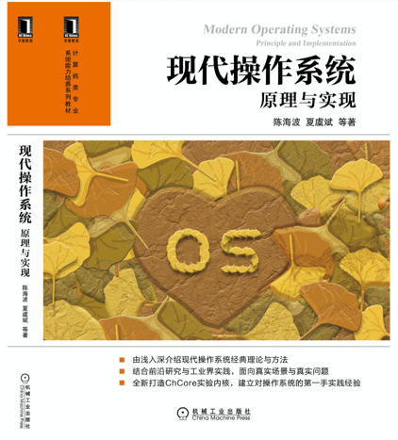
课程信息
教师
陈海波 (haibochen@sjtu.edu.cn)
夏虞斌 (xiayubin@sjtu.edu.cn)
糜泽羽 (yzmizeyu@sjtu.edu.cn)
助教
刘年、樊树霖、钱宇超、郑文鑫
https://oc.sjtu.edu.cn/

Slide 57
课程评分
40%：期末考试
45%：Lab
在ARM64平台上实现一个小的微内核架构OS
10%：平时作业
5%：课程网站讨论与课程表现

Slide 58

欢迎进入 操作系统的世界

